Slide 1
Χημεία Γραφικών Τεχνών
Ανοικτά Ακαδημαϊκά Μαθήματα στο ΤΕΙ Αθήνας
Ενότητα 4: Ατομικός και μαζικός αριθμός
Δρ. Σταματίνα Θεοχάρη Καθηγήτρια Εφαρμογών
Τμήμα Γραφιστικής/Κατεύθυνση Τεχνολογίας Γραφικών Τεχνών
Το περιεχόμενο του μαθήματος διατίθεται με άδεια Creative Commons εκτός και αν αναφέρεται διαφορετικά | Το έργο υλοποιείται στο πλαίσιο του Επιχειρησιακού Προγράμματος «Εκπαίδευση και Δια Βίου Μάθηση» και συγχρηματοδοτείται από την Ευρωπαϊκή Ένωση (Ευρωπαϊκό Κοινωνικό Ταμείο) και από εθνικούς πόρους.

Slide 2
Ατομικός αριθμός (Ζ)
Ατομικός αριθμός (Ζ) ενός στοιχείου είναι ο αριθμός των πρωτονίων που περιέχονται στον πυρήνα κάθε ατόμου του στοιχείου. Ο αριθμός Ζ δείχνει και τον αριθμό των ηλεκτρονίων του ατόμου του στοιχείου, καθώς το άτομο είναι ηλεκτρικά ουδέτερο (δηλαδή περιέχει ίσο αριθμό πρωτονίων και ηλεκτρονίων).

Slide 3
Μαζικός αριθμός (Α)
Μαζικός αριθμός (Α) ενός ατόμου είναι ο συνολικός αριθμός των πρωτονίων (Ζ) και νετρονίων (Ν) που περιέχονται στον πυρήνα του ατόμου. Ο μαζικός αριθμός είναι ο αριθμός των νουκλεονίων του πυρήνα.
Ισχύει ότι : Α=Ζ+Ν
Ο συμβολισμός ενός στοιχείου Χ με ατομικό αριθμό Ζ και μαζικό αριθμό Α γίνεται ως εξής : $\begin{matrix}Α \\ Ζ\end{matrix}Χ$

Slide 4
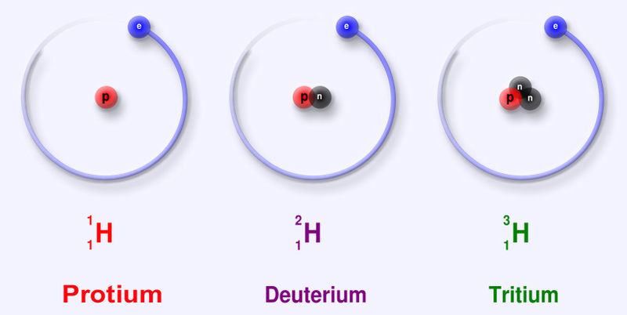
Ισότοπα
Στοιχεία με τον ίδιο Ζ και διαφορετικό Α χαρακτηρίζονται ως ισότοπα.
Παράδειγμα : $\begin{matrix}35 \\ 17\end{matrix}Cl,\begin{matrix}37 \\ 17\end{matrix}Cl$ και $\begin{matrix}1 \\ 1\end{matrix}H,\begin{matrix}2 \\ 1\end{matrix}H,\begin{matrix}3 \\ 1\end{matrix}H$
“Protium deuterium tritium”, από Lamiot διαθέσιμο με άδεια CC BY-SA 3.0

Slide 5
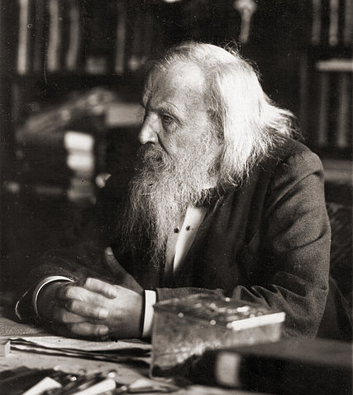
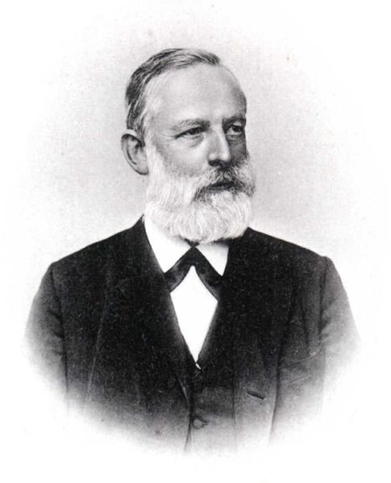
Περιοδικός πίνακας (1 από 5)
Η ανάγκη της ταξινόμησης των στοιχείων με βάση κάποια κοινά τους χαρακτηριστικά σε σχέση με την χημική συμπεριφορά τους ξεκίνησε από παλιά.
Ο Ρώσος Mendeleev (1869) και ο Γερμανός Meyer (1870) κατέταξαν τα 63 χημικά στοιχεία που ήταν γνωστά στην εποχή τους, με βάση τον περιοδικό νόμο: «οι ιδιότητες των στοιχείων μεταβάλλονται περιοδικά συναρτήσει της σχετικής ατομικής τους μάζας».
“DIMendeleevCab”, από Brandmeister διαθέσιμο ως κοινό κτήμα
“Lothar meyer”, από Kelson διαθέσιμο ως κοινό κτήμα

Slide 6
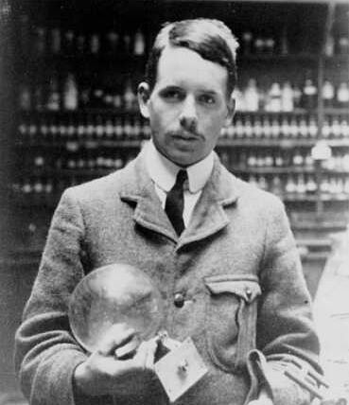
Περιοδικός πίνακας (2 από 5)
Η σημερινή μορφή του Περιοδικού Πίνακα δόθηκε από τον Moseley (1913) σύμφωνα με τον σύγχρονο περιοδικό νόμο: «οι ιδιότητες των στοιχείων είναι συνάρτηση του ατομικού τους αριθμού».
“Henry Moseley”, από 霧木諒二 διαθέσιμο ως κοινό κτήμα
Η περιοδικότητα στις ιδιότητες των στοιχείων οφείλεται στην ανάλογη περιοδικότητα που εμφανίζει η ηλεκτρονιακή δομή (της εξωτερικής στιβάδας των ατόμων των στοιχείων). Τα 118 στοιχεία τοποθετούνται σε κάθετες στήλες (Ομάδες, 8 κύριες -Α- και 10 δευτερεύουσες -Β-) και οριζόντιες σειρές (7 Περίοδοι).

Slide 7
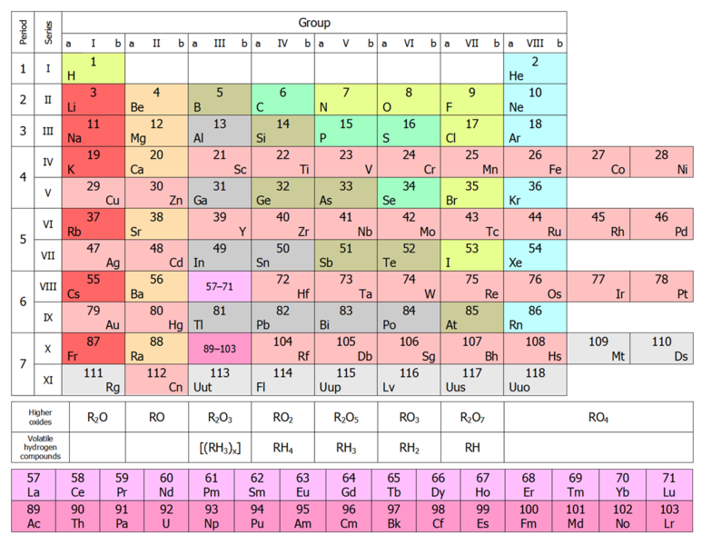
Περιοδικός πίνακας (3 από 5)
“ShortPT20b”, από Sandbh διαθέσιμο ως κοινό κτήμα

Slide 8
Περιοδικός πίνακας (4 από 5)
Τα στοιχεία που ανήκουν στην ίδια κύρια ομάδα του Π.Π. έχουν κάποια κοινά γνωρίσματα, όπως τον ίδιο αριθμό ηλεκτρονίων στην εξωτερική τους στιβάδα, που συμπίπτει με τον αριθμό της ομάδας. Επίσης, έχουν παρόμοιες χημικές ιδιότητες.
Τα στοιχεία που ανήκουν στην ίδια περίοδο του Π.Π. έχουν χρησιμοποιήσει για την κατανομή των ηλεκτρονίων τους τον ίδιο αριθμό στιβάδων, που συμπίπτει με τον αριθμό της περιόδου.

Slide 9
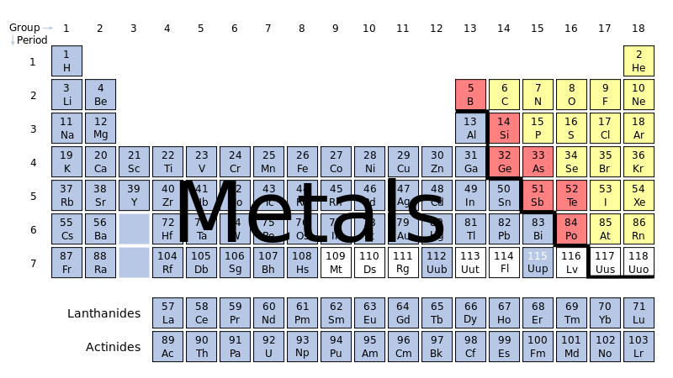
Περιοδικός πίνακας (5 από 5)
Ανάλογα με την τάση των ατόμων των στοιχείων να αποβάλλουν ή να προσλάβουν ηλεκτρόνια και να μετατραπούν σε κατιόντα ή ανιόντα αντίστοιχα, τα στοιχεία χαρακτηρίζονται ως μέταλλα ή αμέταλλα.
“Periodic table-metals”, από Lambiam διαθέσιμο ως κοινό κτήμα

Slide 10
Μέταλλα
Τα μέταλλα αποτελούν τα ¾ των στοιχείων του Π.Π. και τοποθετούνται στο αριστερό και μέσο τμήμα του Π.Π. Τα μέταλλα εμφανίζουν ορισμένες κοινές ιδιότητες (μεταλλικός χαρακτήρας), όπως: είναι στερεά - εκτός του Hg-, έχουν μεταλλική λάμψη, είναι καλοί αγωγοί της θερμότητας και του ηλεκτρισμού, είναι ελατά και όλκιμα.

Slide 11
Αμέταλλα
Τα αμέταλλα καταλαμβάνουν το δεξιό τμήμα του Π.Π. ενώ τα στοιχεία που βρίσκονται πάνω στη διαχωριστική γραμμή μεταξύ μετάλλων και αμετάλλων στον Π.Π. έχουν ενδιάμεσες ιδιότητες και χαρακτηρίζονται ως ημιμέταλλα ή μεταλλοειδή.

Slide 12
Μεταλλικός χαρακτήρας
Όταν αυξάνεται ο ατομικός αριθμός των στοιχείων (από πάνω προς τα κάτω στην ίδια ομάδα του Π.Π.), τότε αυξάνεται ο μεταλλικός κι ελαττώνεται ο αμεταλλικός χαρακτήρας των στοιχείων. Αντίστοιχα, όταν αυξάνεται ο ατομικός αριθμός των στοιχείων (από αριστερά προς τα δεξιά στην ίδια περίοδο του Π.Π.), τότε μειώνεται ο μεταλλικός κι αυξάνεται ο αμεταλλικός χαρακτήρας των στοιχείων.

Slide 13
Κύριες ομάδες του ΠΠ (1 από 2)
Αξίζει να σημειωθεί ότι:
Τα στοιχεία της ΙΑ ομάδας, εκτός του Η, είναι δραστικά μέταλλα και ονομάζονται αλκάλια.
Τα στοιχεία της ΙΙΑ ομάδας ανήκουν στα μέταλλα και ονομάζονται αλκαλικές γαίες.
Τα στοιχεία της VIΙΙΑ ομάδας είναι αδρανή στοιχεία και ονομάζονται ευγενή αέρια.
Τα στοιχεία που ανήκουν στις δευτερεύουσες ομάδες Β, εκτός της ΙΙΒ ομάδας, είναι μέταλλα και ονομάζονται στοιχεία μετάπτωσης ή μεταβατικά στοιχεία.

Slide 14
Κύριες ομάδες του ΠΠ (2 από 2)
Τα στοιχεία με Ζ=58 έως 71 (στην ΙΙΙΒ ομάδα) είναι μέταλλα και έχουν παρόμοιες ιδιότητες με το λανθάνιο, οπότε και ονομάζονται λανθανίδες. Αντί, όμως, να τοποθετηθούν στην ίδια θέση με αυτό, δημιουργώντας πρόβλημα στη διάταξη του Π.Π., τοποθετούνται ως παράρτημα κάτω από αυτόν.
Ομοίως, τα στοιχεία με Ζ=90 έως 103 (ΙΙΙΒ ομάδα) έχουν παρόμοιες ιδιότητες με το ακτίνιο (είναι ραδιενεργά στοιχεία), οπότε και ονομάζονται ακτινίδες. Αντί να τοποθετηθούν στην ίδια θέση με αυτό, τοποθετούνται ως παράρτημα κάτω από τον Π.Π.

Slide 15
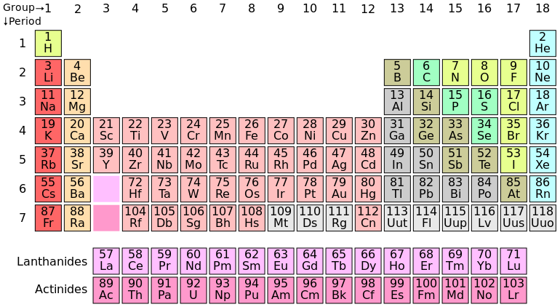
Ο Περιοδικός πίνακας των στοιχείων
“Periodic table (polyatomic)”, από DePiep διαθέσιμο με άδεια CC BY-SA 3.0

Slide 16
Βιβλιογραφία
Βασική Ανόργανη Χημεία, Ν. Κλούρα, εκδ. Τραυλός, Αθήνα, 2000.
Γενική Χημεία, D. Ebbing, S. Gammon, εκδ. Τραυλός, Αθήνα, 2011.
Γενική Χημεία, Γ. Μπαζάκη, Αθήνα.
Χημεία Γραφικών Τεχνών, Ν. Καρακασίδη, εκδ. ΙΩΝ, Αθήνα 2005.
Χημεία, Εισαγωγικές Έννοιες, Ε. Λυμπεράκη, εκδ. Αλτιντζή, Σίνδος, 2009.
Χημεία, Κ. Σαλτερής, εκδ. Σαββάλας, Αθήνα, 2001.

Slide 17
Τέλος Ενότητας

Slide 18
Σημειώματα

Slide 19
Σημείωμα Αναφοράς
Copyright Τεχνολογικό Εκπαιδευτικό Ίδρυμα Αθήνας, Σταματίνα Θεοχάρη 2014. Σταματίνα Θεοχάρη. «Χημεία Γραφικών Τεχνών (Θ). Ενότητα 4: Ατομικός και μαζικός αριθμός». Έκδοση: 1.0. Αθήνα 2014. Διαθέσιμο από τη δικτυακή διεύθυνση: ocp.teiath.gr.

Slide 20
Σημείωμα Αδειοδότησης
Το παρόν υλικό διατίθεται με τους όρους της άδειας χρήσης Creative Commons Αναφορά, Μη Εμπορική Χρήση Παρόμοια Διανομή 4.0 [1] ή μεταγενέστερη, Διεθνής Έκδοση. Εξαιρούνται τα αυτοτελή έργα τρίτων π.χ. φωτογραφίες, διαγράμματα κ.λ.π., τα οποία εμπεριέχονται σε αυτό και τα οποία αναφέρονται μαζί με τους όρους χρήσης τους στο «Σημείωμα Χρήσης Έργων Τρίτων».
[1] http://creativecommons.org/licenses/από-nc-sa/4.0/
Ως Μη Εμπορική ορίζεται η χρήση:
που δεν περιλαμβάνει άμεσο ή έμμεσο οικονομικό όφελος από την χρήση του έργου, για το διανομέα του έργου και αδειοδόχο
που δεν περιλαμβάνει οικονομική συναλλαγή ως προϋπόθεση για τη χρήση ή πρόσβαση στο έργο
που δεν προσπορίζει στο διανομέα του έργου και αδειοδόχο έμμεσο οικονομικό όφελος (π.χ. διαφημίσεις) από την προβολή του έργου σε διαδικτυακό τόπο
Ο δικαιούχος μπορεί να παρέχει στον αδειοδόχο ξεχωριστή άδεια να χρησιμοποιεί το έργο για εμπορική χρήση, εφόσον αυτό του ζητηθεί.

Slide 21
Διατήρηση Σημειωμάτων
Οποιαδήποτε αναπαραγωγή ή διασκευή του υλικού θα πρέπει να συμπεριλαμβάνει:
το Σημείωμα Αναφοράς
το Σημείωμα Αδειοδότησης
τη δήλωση Διατήρησης Σημειωμάτων
το Σημείωμα Χρήσης Έργων Τρίτων (εφόσον υπάρχει)
μαζί με τους συνοδευόμενους υπερσυνδέσμους.

Slide 22
Χρηματοδότηση
Το παρόν εκπαιδευτικό υλικό έχει αναπτυχθεί στo πλαίσιo του εκπαιδευτικού έργου του διδάσκοντα.
Το έργο «Ανοικτά Ακαδημαϊκά Μαθήματα στο ΤΕΙ Αθηνών» έχει χρηματοδοτήσει μόνο την αναδιαμόρφωση του εκπαιδευτικού υλικού.
Το έργο υλοποιείται στο πλαίσιο του Επιχειρησιακού Προγράμματος «Εκπαίδευση και Δια Βίου Μάθηση» και συγχρηματοδοτείται από την Ευρωπαϊκή Ένωση (Ευρωπαϊκό Κοινωνικό Ταμείο) και από εθνικούς πόρους.

